Slide 1
Двоичные деревья поиска Красно-чёрное дерево
Студенты Б02-205
Вовк Павел, Шевякова Ксения, Артёмов Иван, Петухов Андрей

Slide 2
Принципы построения
Два вида узлов – черные и красные
Корень черный
Листья – черные NULL-узлы
Каждый красный узел имеет два черных потомка
Черные высоты правого и левого поддеревьев одинаковы

Slide 3
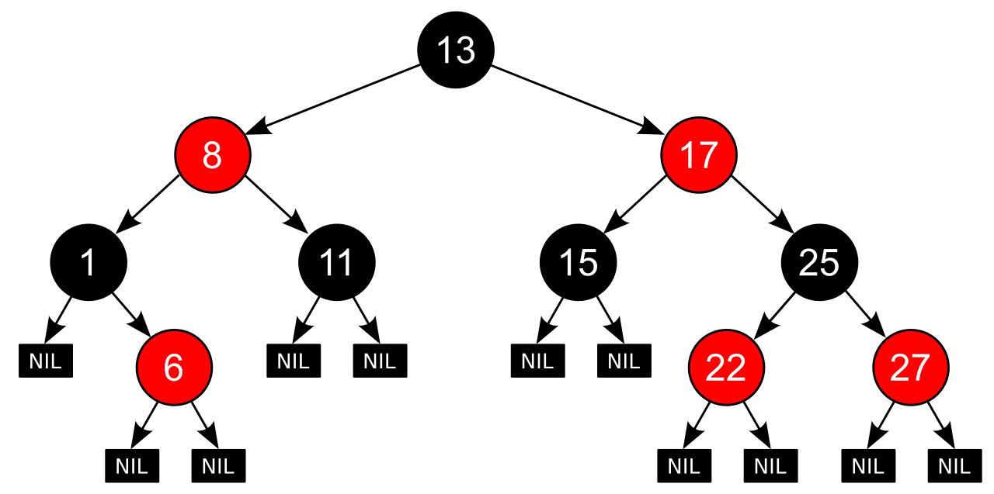
Схема красно-чёрного дерева

Slide 4
Как достигается балансировка?
Пусть b – черная высота дерева.
Тогда реальная высота h: b ≤ h ≤ 2b
Черная высота поддеревьев одинакова ⇒ b ≤ log(n)
Тогда h = O(log(n))

Slide 5
Вставка элемента
Поиск места для элемента
Добавляем элемент
Добавляем два чёрных NULL-листа
Красим узел в красный цвет, чтобы сохранить чёрную высоту
Если родитель черный, то ничего не делаем

Slide 6
Вставка элемента
13
8
17
1
11
15
25
NULL
6
NULL
NULL
NULL
12
12
NULL
22
27
7
NULL
NULL
NULL
NULL
NULL
NULL
NULL
NULL

Slide 7
Вставка элемента
h
h
B
B
Если же родитель красный, то дед чёрный
Возможны 2 случая:
а) дядя красный ⇒ перекрашиваем деда в красный, а отца и дядю – в чёрный
Если у деда родитель красный, то запускаем функцию снова, уже для деда
Если дед – корень, то не перекрашиваем
б) дядя чёрный ⇒ делаем поворот (левый или правый)
h
h-1
h-1
h
C
A
C
A
x
y
z
X
NULL
NULL

Slide 8
Вставка элемента
Если родитель красный, то дед чёрный
Возможны 2 случая:
а) дядя красный ⇒ перекрашиваем деда в красный, а отца и дядю – в чёрный
Если у деда родитель красный, то запускаем функцию снова, уже для деда
Если дед – корень, то не перекрашиваем
б) дядя чёрный ⇒ делаем поворот (левый или правый)
h
h
A
A
B
h-1
h-1
h-1
h-1
X
A
B
C
B
y
y
NULL
NULL
x
C
z
X
x
NULL
NULL
y
z

Slide 9
Удаление элемента
3 случая:
а) у вершины нет детей ⇒ указываем её родителя на NULL
б) у вершины один ребёнок ⇒ указываем родителя на ребёнка
Если родитель вершины красный, то красим ребёнка в чёрный
в) у вершины два ребёнка ⇒ находим вершину со следующим значением ключа, обмениваем значения и удаляем эту вершину

Slide 10
Удаление элемента
15
13
8
17
11
13
1
15
6
6
25
NULL
NULL
NULL
6
6
NULL
NULL
NULL
NULL
12
12
NULL
NULL
22
27
NULL
NULL
NULL
NULL
NULL
NULL
NULL
NULL

Slide 11
Удаление элемента. Балансировка
Балансировка требуется только при удалении черной вершины
брат чёрный, оба племянника чёрные ⇒ перекрашиваем отца в чёрный, а брата в красный. Если отец был чёрный, то запускаем перебалансировку для отца
h
h-1
h
h
a
a
a
a
h-1
h-1
h-2
h-2
h
h-1
h-1
h-2
x
x
b
b
x
x
b
b
d
c
d
c
d
c
d
c

Slide 12
Удаление элемента. Балансировка
2) брат черный, правый племянник красный ⇒ поворот относительно ребра ab; цвета a и b меняем местами, d – красим в черный цвет
a
b
a
d
x
x
b
b
x
c
d
c
d

Slide 13
Удаление элемента. Балансировка
3) Брат черный, левый племянник красный, правый – черный ⇒ меняем цвета c и b и делаем вращение звена bc.
Теперь правый племянник красный ⇒ переходим к п2
a
h’
a
x
x
b
c
h’
x
h’-1
x
b
b
h’-1
d
x
b
h’-1
h’-1
d
c
d
h’-1
h’-1
y
d
h’-1
h’-1
x
y

Slide 14
Удаление элемента. Балансировка
4) брат красный (⇒ отец чёрный, а племянники красные) ⇒ делаем поворот вокруг ab и меняем их цвета
теперь брат x – чёрный ⇒ п. 1-3
h
h
a
b
h -1
h -1
h -2
h -1
x
a
x
b
b
d
h -1
h -1
h -2
h -1
d
x
c
d
c

Slide 15
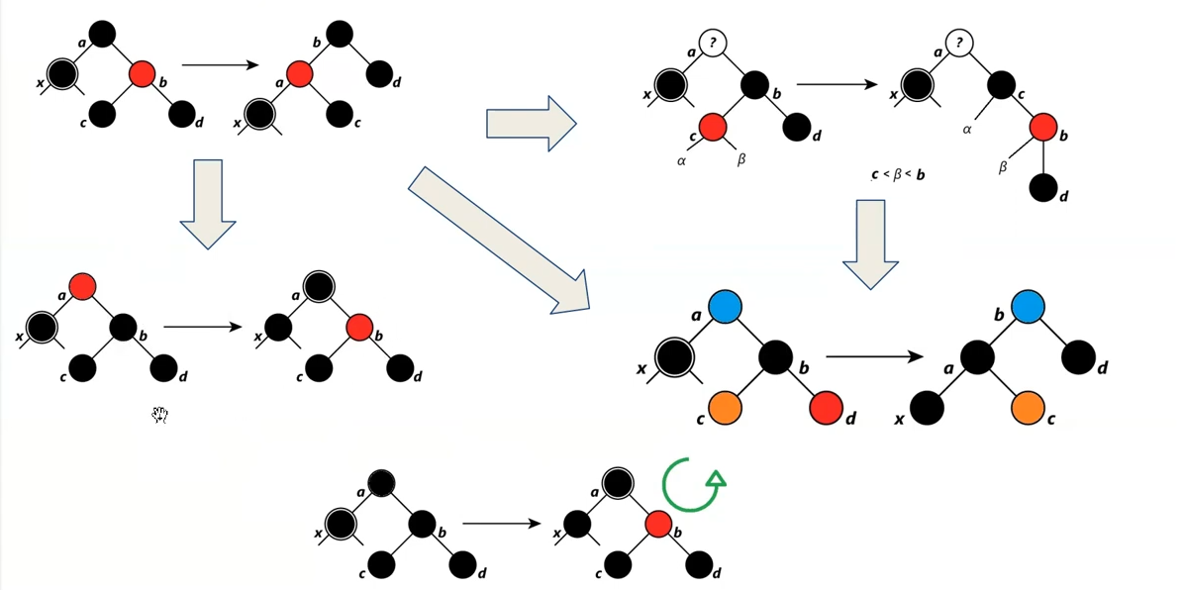
Удаление элемента. Балансировка

